Slide 2
পরিচিতি
চিন্ময় বিশ্বাস
সহকারি শিক্ষক
দিগরাজ মাধ্যমিক বিদ্যালয়
মোংলা,বাগেরহাট।
৭ম শ্রেণীঃ 4
বিষয়ঃ বাংলা ২য় পত্র।
আলোচনার বিষয়ঃ সন্ধি।

Slide 3
একটু ভেবে বলার চেষ্টা কর, এই জাতীয় দৃশ্য আমরা কখন দেখতে পাই?
দুই বা ততোধিক মানুষ বা দেশের মধ্যে যৌক্তিক চুক্তির মাধ্যমে সমঝোতা বা মিলন হলে।

Slide 4
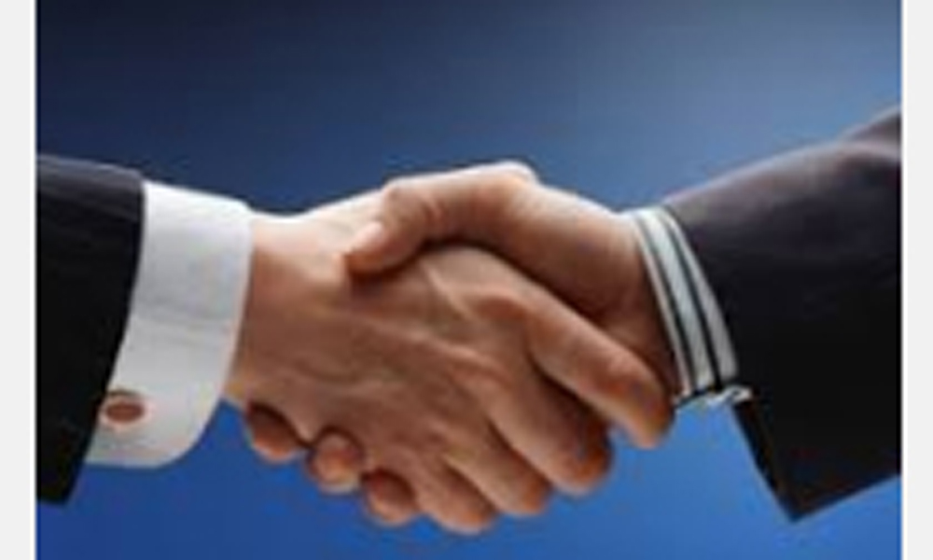
পাঠ ঘোষণা
সন্ধি

Slide 5
শিখণফল
১। সন্ধি কাকে বলে তা বলতে পারবে।
২। সন্ধির প্রকারভেদ বলতে পারবে।
৩। বিভিন্ন ধরনের সন্ধির উদাহরণ দিতে পারবে।

Slide 6
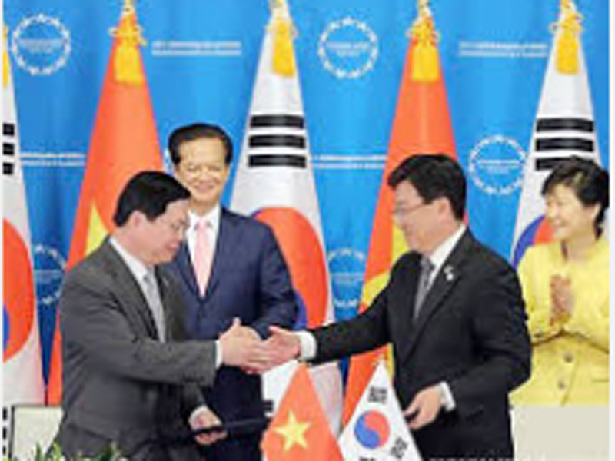
একটু একটা ভেবে বলার চেষ্টা কর
দুই কোরিয়ার মধ্যে চুক্তির ফলে, মিলন হলে।

Slide 7
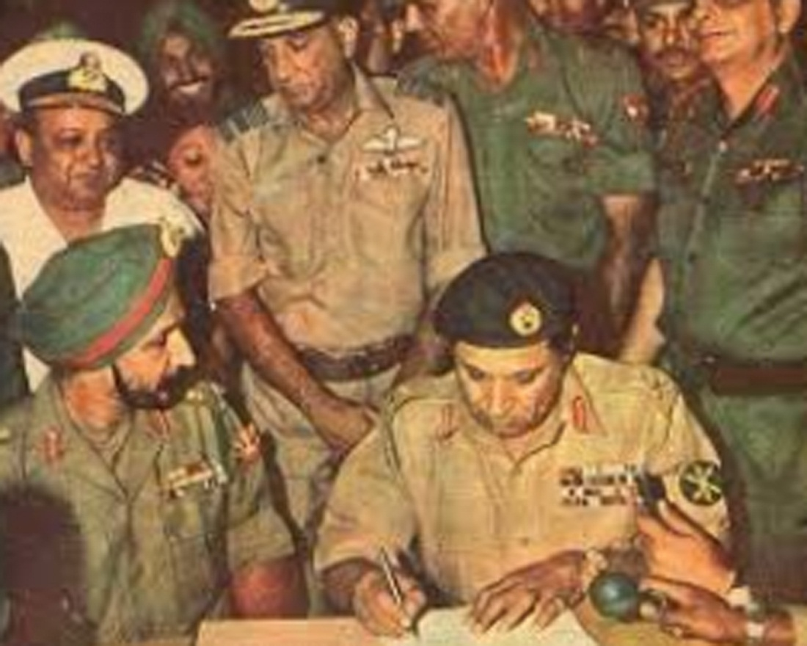
একটু ভেবে বলার চেষ্টা কর, এই জাতীয় দৃশ্য আমরা কখন দেখতে পাই?
পূর্ব পাকিস্তান(বাংলাদেশ) ও পাকিস্তান এর মধ্যে চুক্তি।

Slide 8
সন্ধি
পাশাপাশি দুটি বর্ণ একসাথে মিলে গেলে তাকে সন্ধি বলে।
সন্ধি প্রধানত ২ প্রকার।
১। স্বরসন্ধি
২। ব্যঞ্জনসন্ধি

Slide 9
সন্ধি
আরো কয়েক রকমের সন্ধি আছে। আজ আমরা শুধু স্বরসন্ধি এবং ব্যঞ্জনসন্ধি নিয়ে আলোচনা করবো।

Slide 10
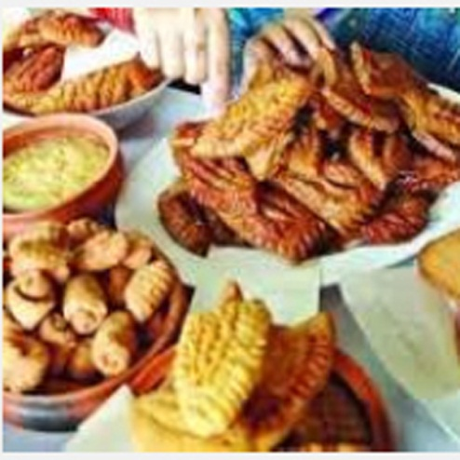
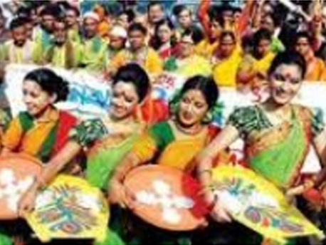
সন্ধির উদাহরণ
স্বরসন্ধি
স্বরধ্বনির সাথে স্বরধ্বনি মিলে যে সন্ধি হয় তাকে স্বরসন্ধি বলে।
নব+অ+অন্ন
অ+অ=আ
নবান্ন
নব
নবান্ন
অন্ন

Slide 11
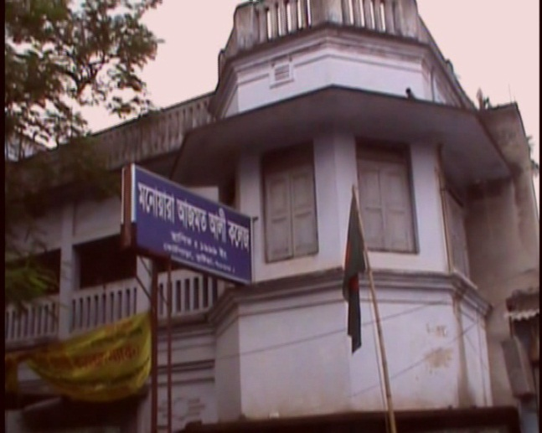
সন্ধির উদাহরণ
স্বরসন্ধি
বিদ্য+আ(v)
আ+লয়=
আ+আ= v
বিদ্যা
আলয়=
বিদ্যালয়

Slide 12
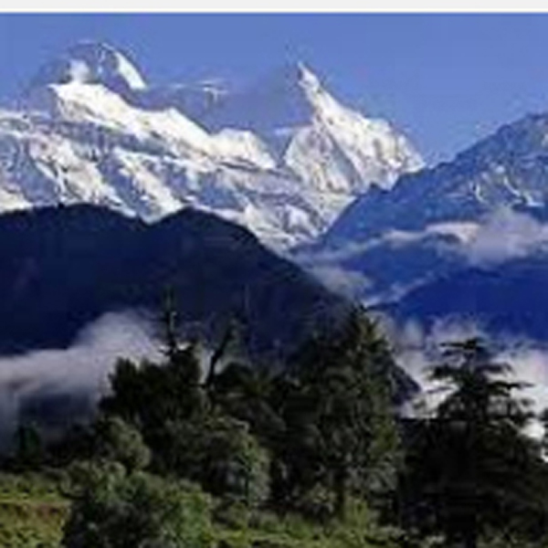
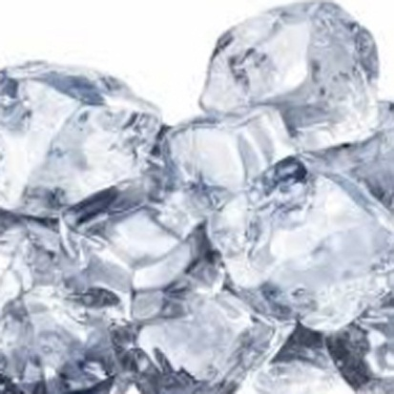
সন্ধির আরো কিছু উদাহরণ
হিম
আলয়=
হিমালয়

Slide 13
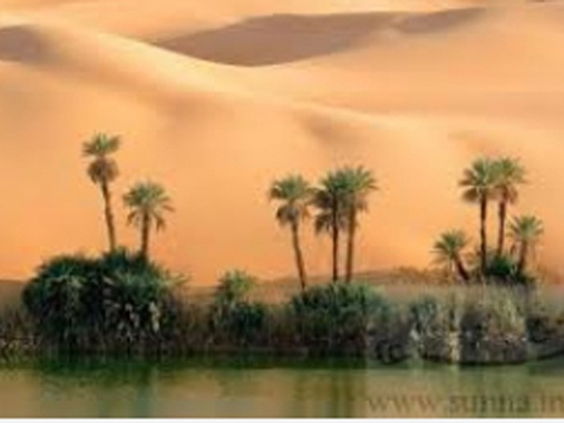
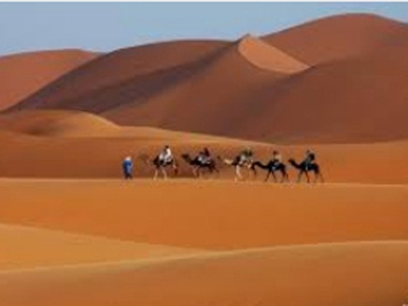
সন্ধির আরো কিছু উদাহরণ
মরু
মরূদ্যান
উদ্যান

Slide 14
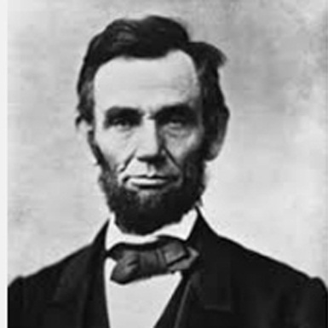
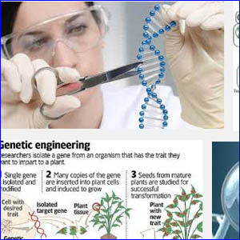
সন্ধির আরো কিছু উদাহরণ
স্বরে আর ব্যঞ্জনে, ব্যঞ্জনে আর ব্যঞ্জনে এবং ব্যঞ্জনে আর স্বরে মিলিত হয়ে যে সন্ধি হয় তাকে ব্যঞ্জনসন্ধি বলে।
সৎ
চিন্তা
সচ্চিন্তা

Slide 15
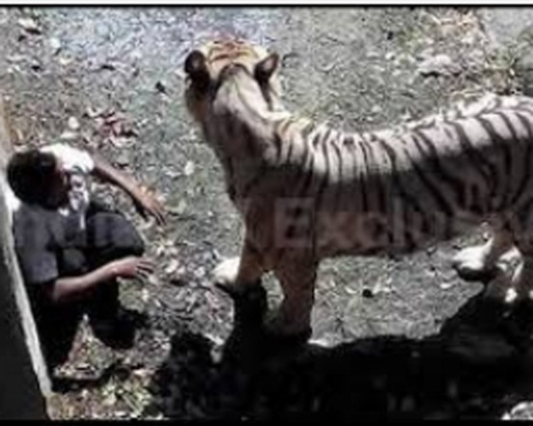
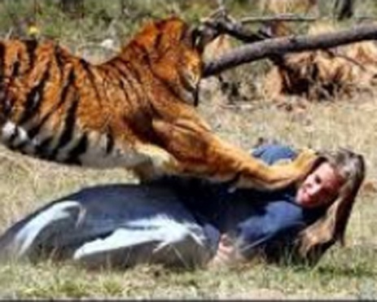
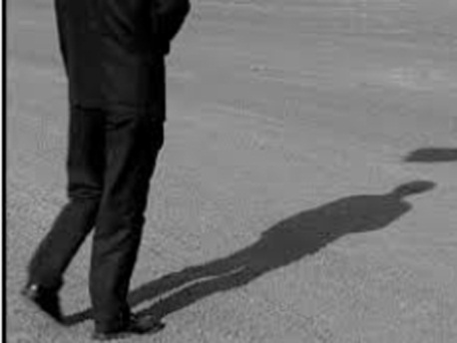
সন্ধির আরো কিছু উদাহরণ
বিপদ
ছায়া
বিপচ্ছায়া

Slide 16
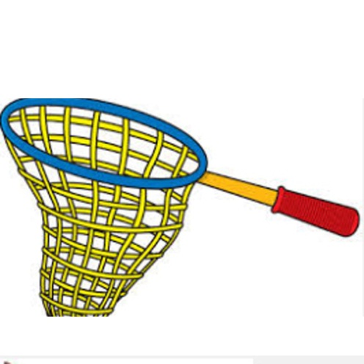
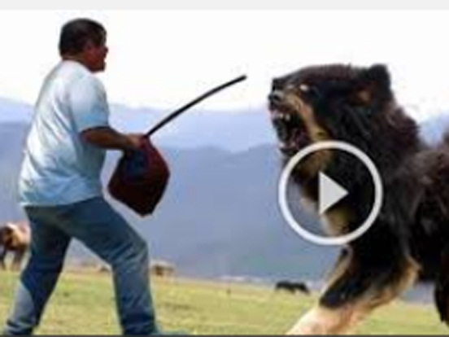
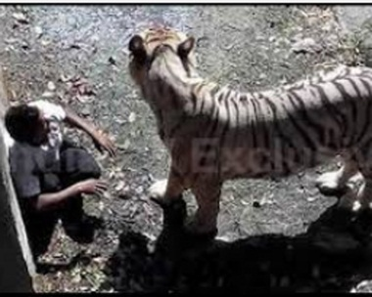
সন্ধির আরো কিছু উদাহরণ
বিপদ
জাল
বিপজ্জাল

Slide 17
১। সন্ধি কাকে বলে?
২। সন্ধির কত প্রকার ও কি কি?
৩। বিভিন্ন ধরনের সন্ধির উদাহরণ দাও।

Slide 18
১। সন্ধি কাকে বলে?

Slide 19
১। সন্ধির প্রকারভেদ উদাহরণসহ লিখে আনবে।

Slide 20
